Slide 1

МУНИЦИПАЛЬНОЕ ДОШКОЛЬНОЕ АВТОНОМНОЕ УЧРЕЖДЕНИЕ
«ДЕТСКИЙ САД № 99 КОМБИНИРОВАННОГО ВИДА «ДОМОВЕНОК» Г.ОРСКА»
Организация центров уединения и релаксации – как условие создания психологического комфорта и эмоционального благополучия дошкольников
Материал подготовила:
педагог-психолог 1КК
Васильева Е.С.

Slide 2

ФАКТОРЫ ОБНОВЛЕНИЯ МОДЕЛИ ПСИХОЛОГО-ПЕДАГОГИЧЕСКОГО СОПРОВОЖДЕНИЯ (актуальность)
увеличение количества детей, имеющих нарушения в развитии
потребность в ранней диагностики и выявления нарушений в развитии
необходимость индивидуализации и дифференциации образования
обеспечение равных стартовых возможностей детей
обеспечение доступа к качественному образованию детей с ОВЗ

Slide 3

Конституция Российской̆ Федерации
Федеральный закон от 29.12.2012 № 273-ФЗ «Об образовании в Российской Федерации»
Федеральный государственный образовательный стандарт
дошкольного образования
(приказ Минобрнауки России от 17.10.2013 № 1155)

Slide 4
Структурные компоненты Психологической Безопасности
п. 3.3.4 ФГОС ДО (Приказ Министерства образования и науки РФ от 17 октября 2013г. № 1155)
Развивающая предметно-пространственная среда
должна обеспечивать:
максимальную реализацию образовательного потенциала пространства ДОУ
возможность общения и совместной деятельности детей
реализацию образовательных программ, используемых в ДОУ
учет национально-культурных, климатических условий

Slide 5
Рекомендации
по ОРГАНИЗАЦИИ Центра уединения и релаксации
Виды центров:
«Норка», «Беседка» (младший возраст)
«Шатёр» (средний, старший возраст)
«Ширма» (используется в любом возрасте, применяется там, где не позволяет пространство)
Обязательно наличие мягких подушек, кресла, диванчика, ковриков на полу.

Slide 6
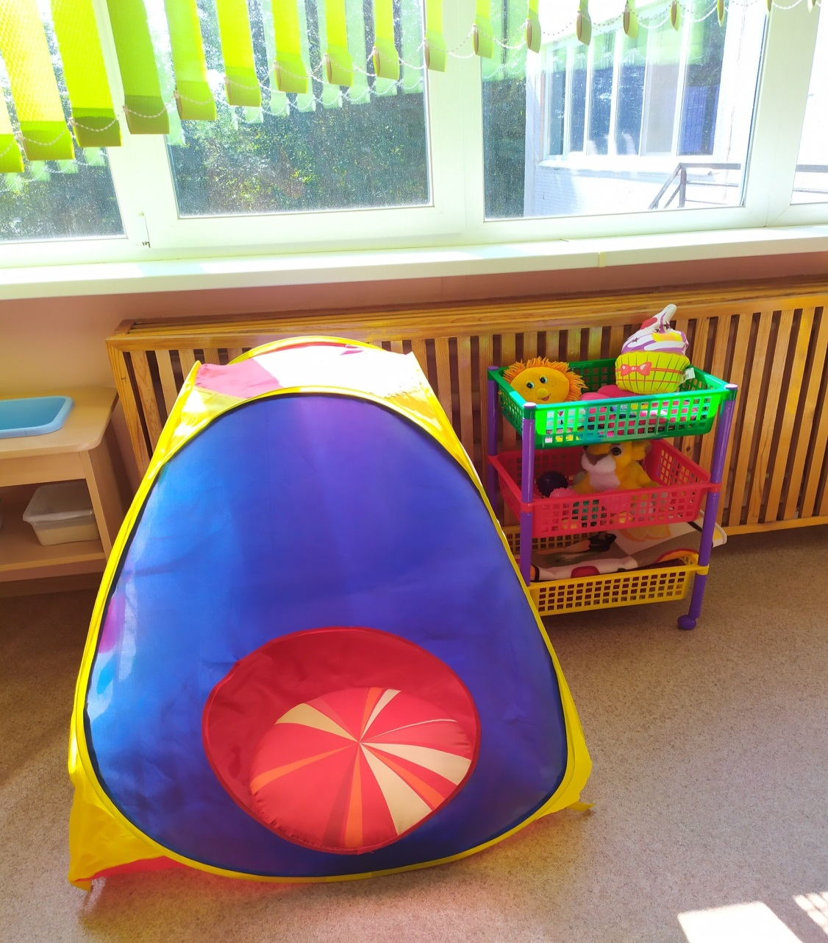

Slide 7
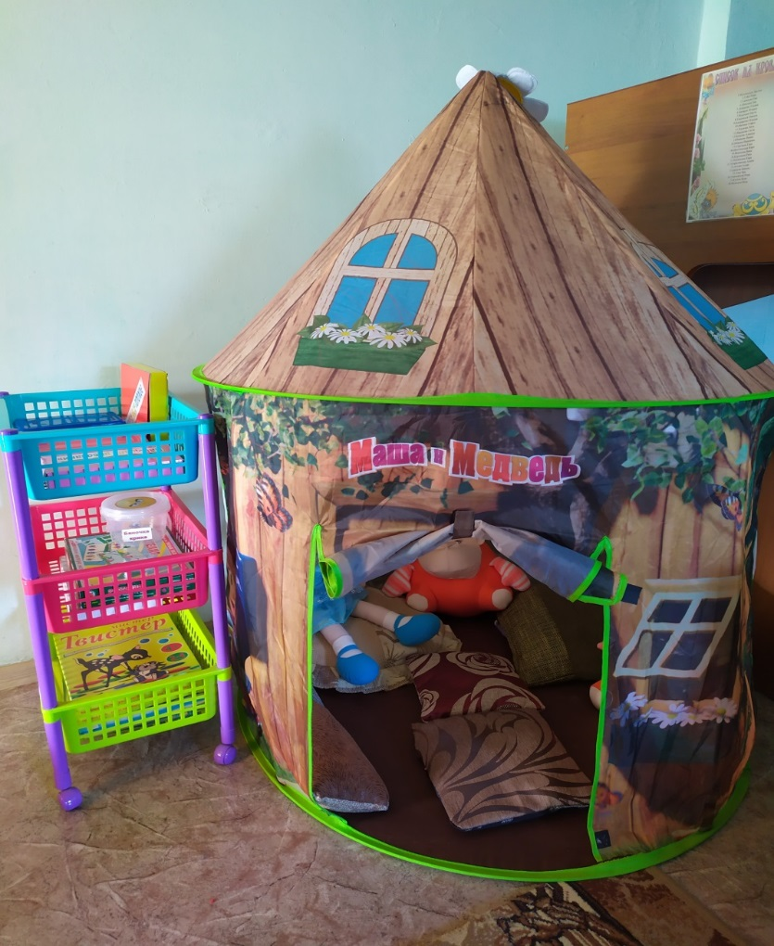
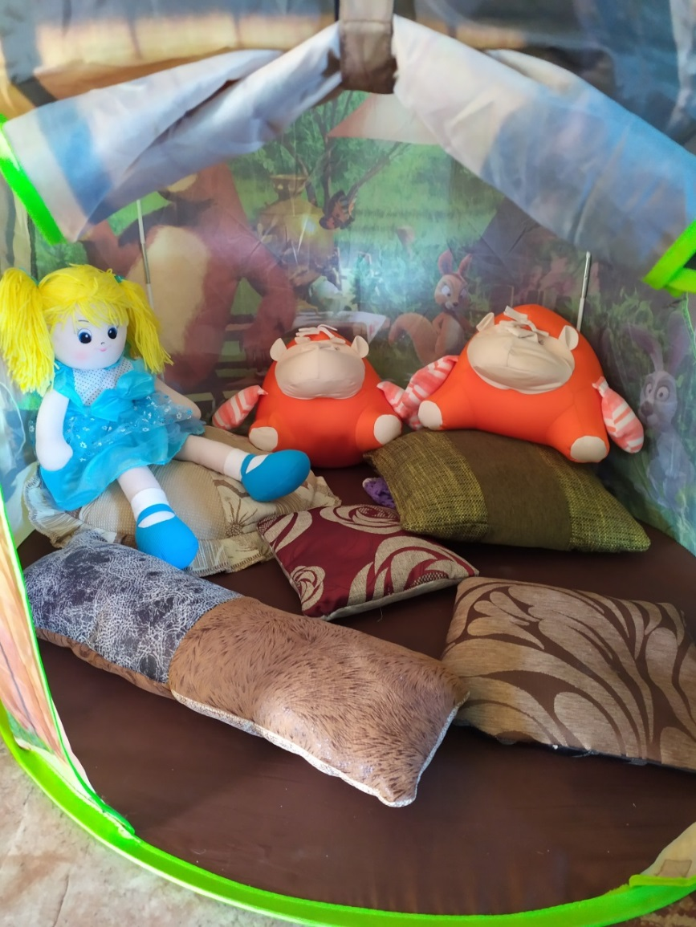

Slide 8
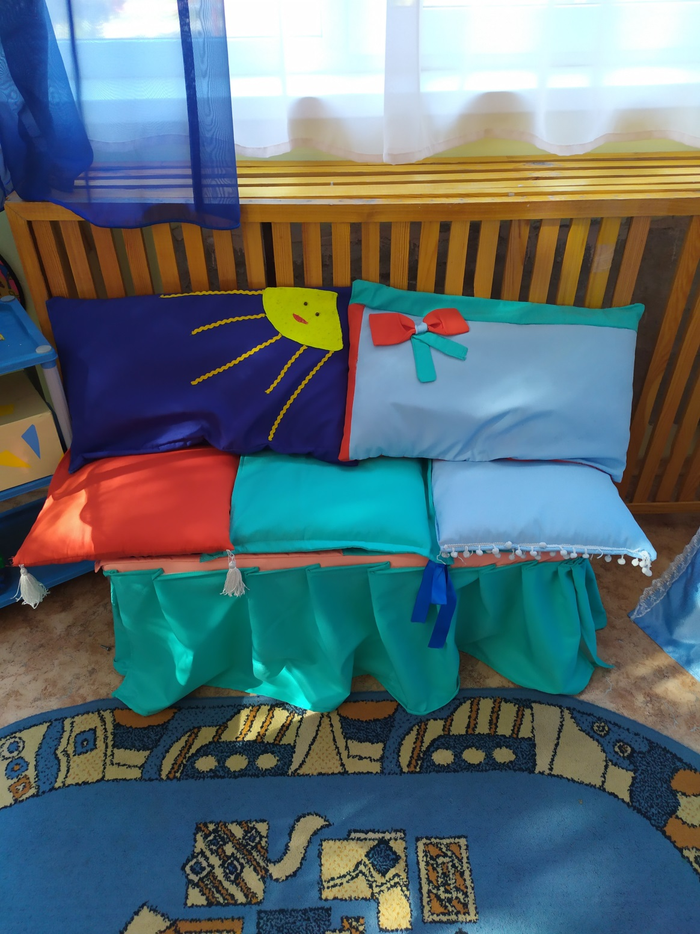

Slide 9
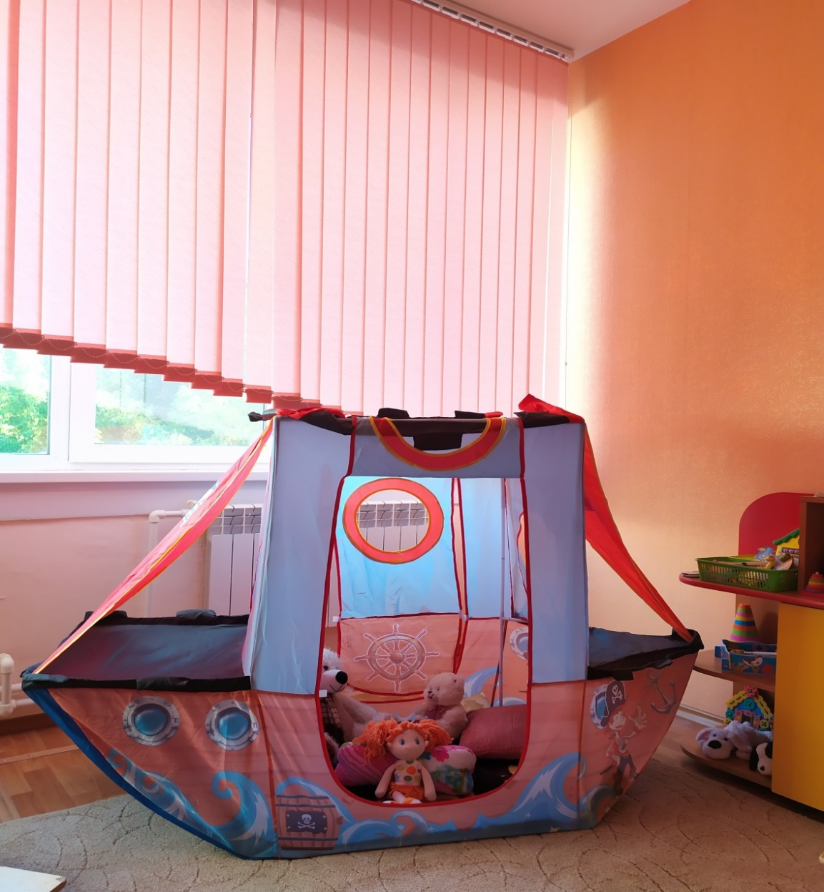

Slide 10
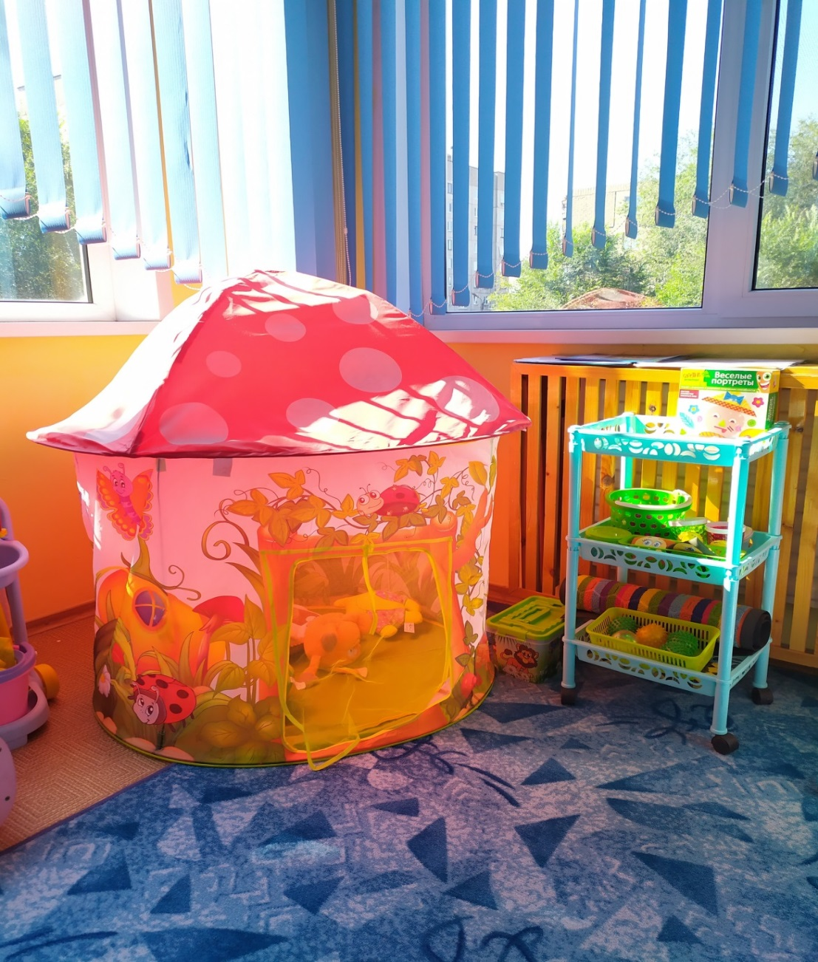

Slide 11
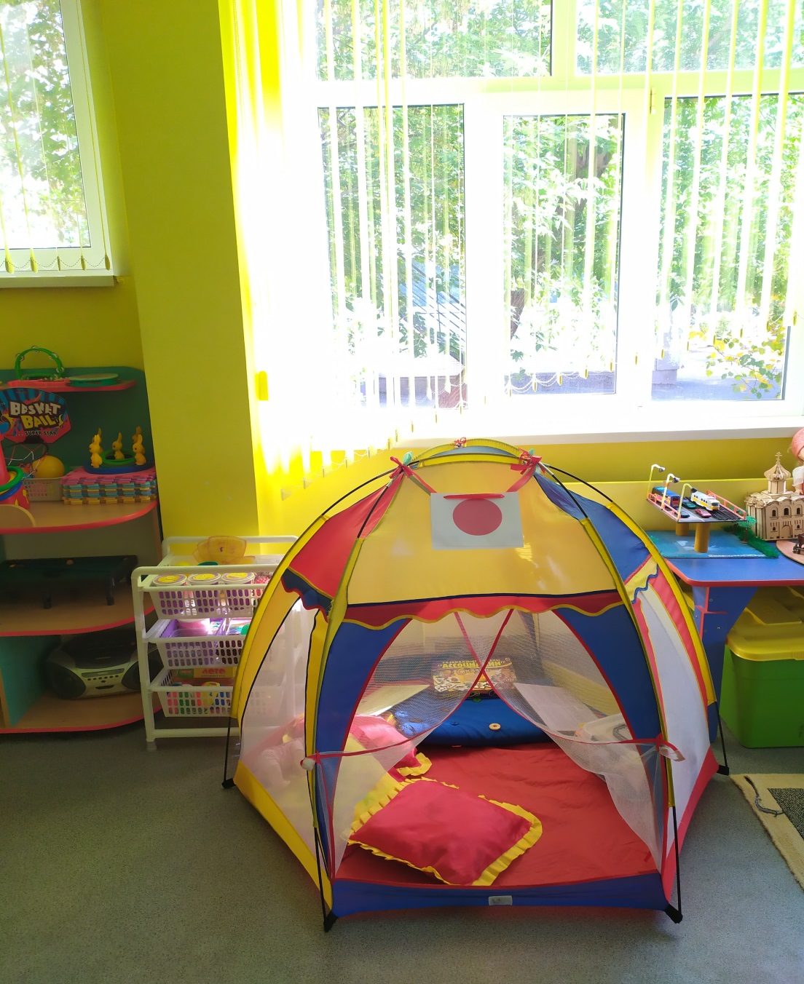
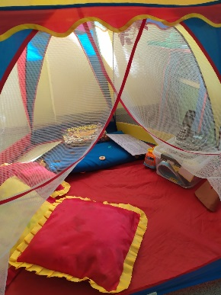

Slide 12
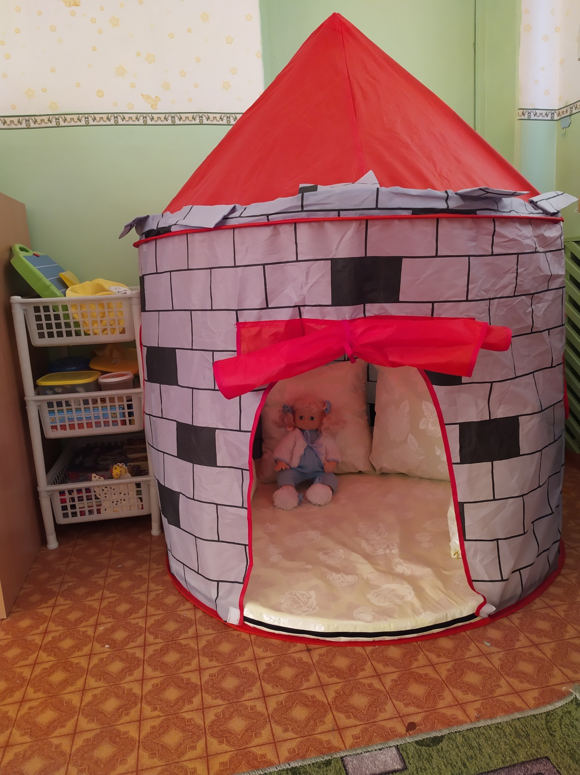

Slide 13
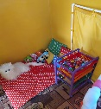
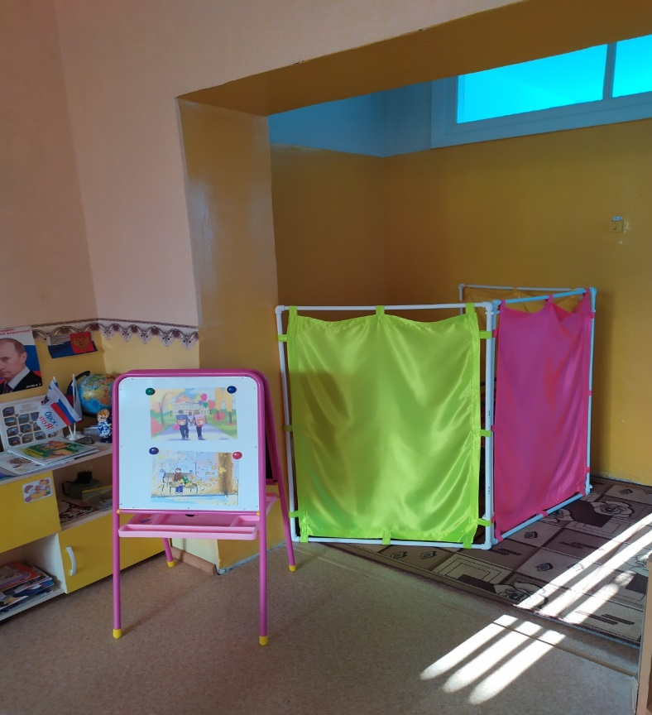

Slide 14
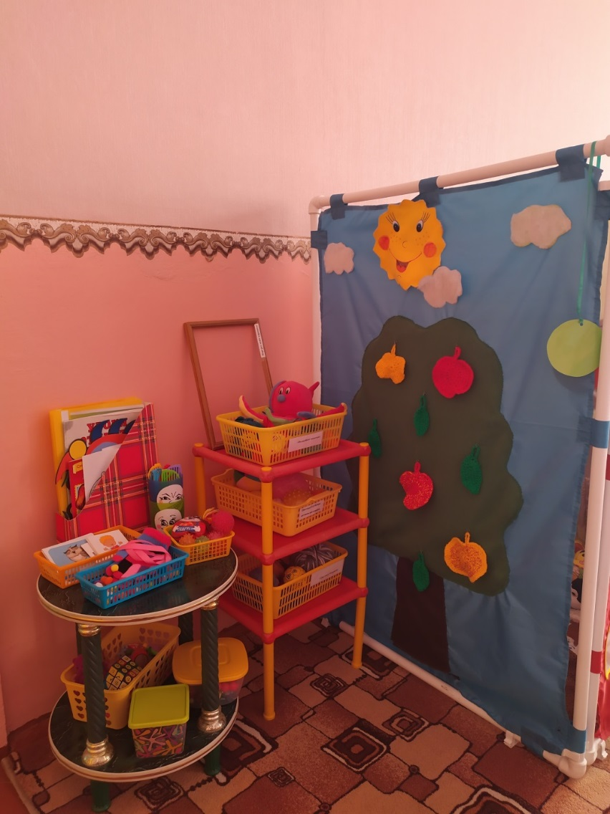
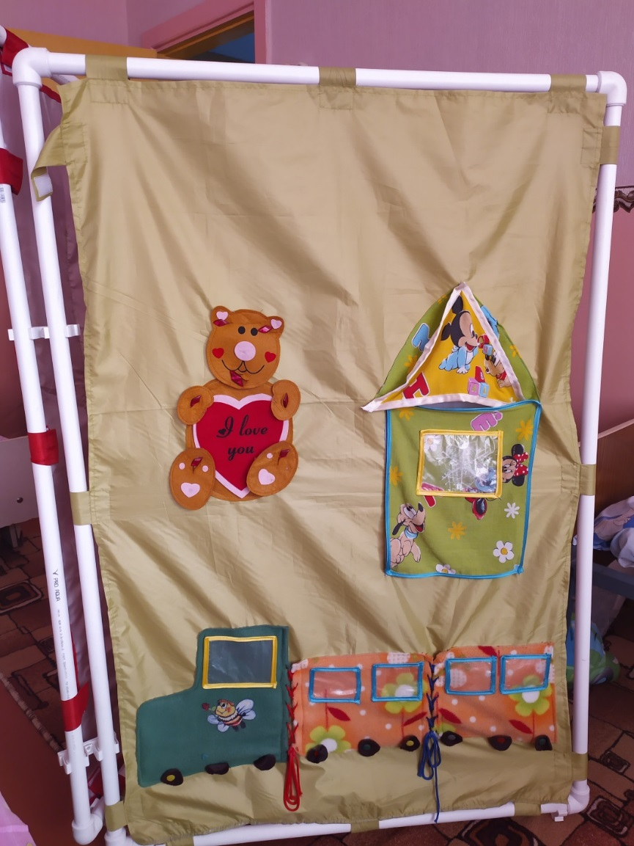

Slide 15
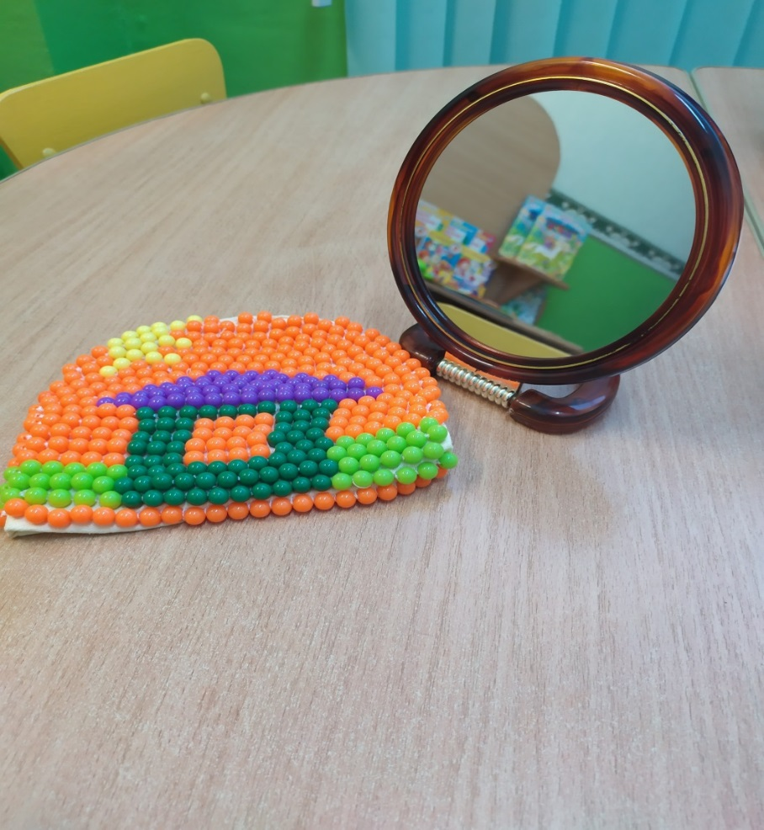
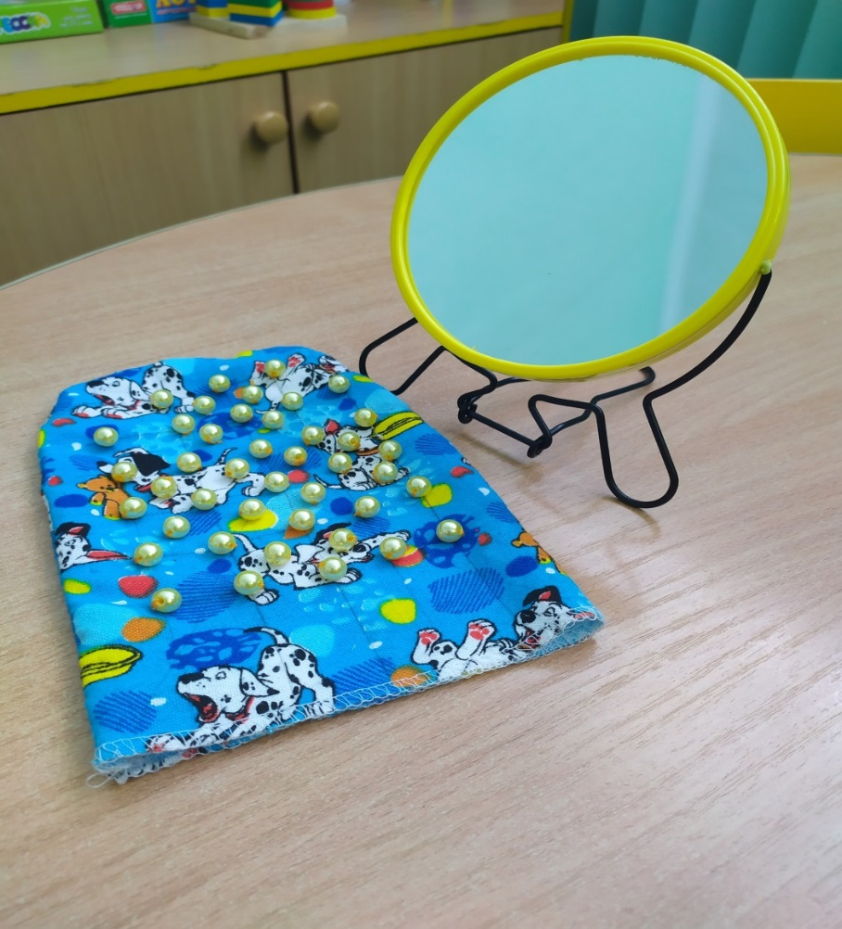
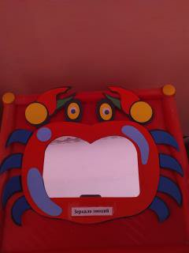

Slide 16
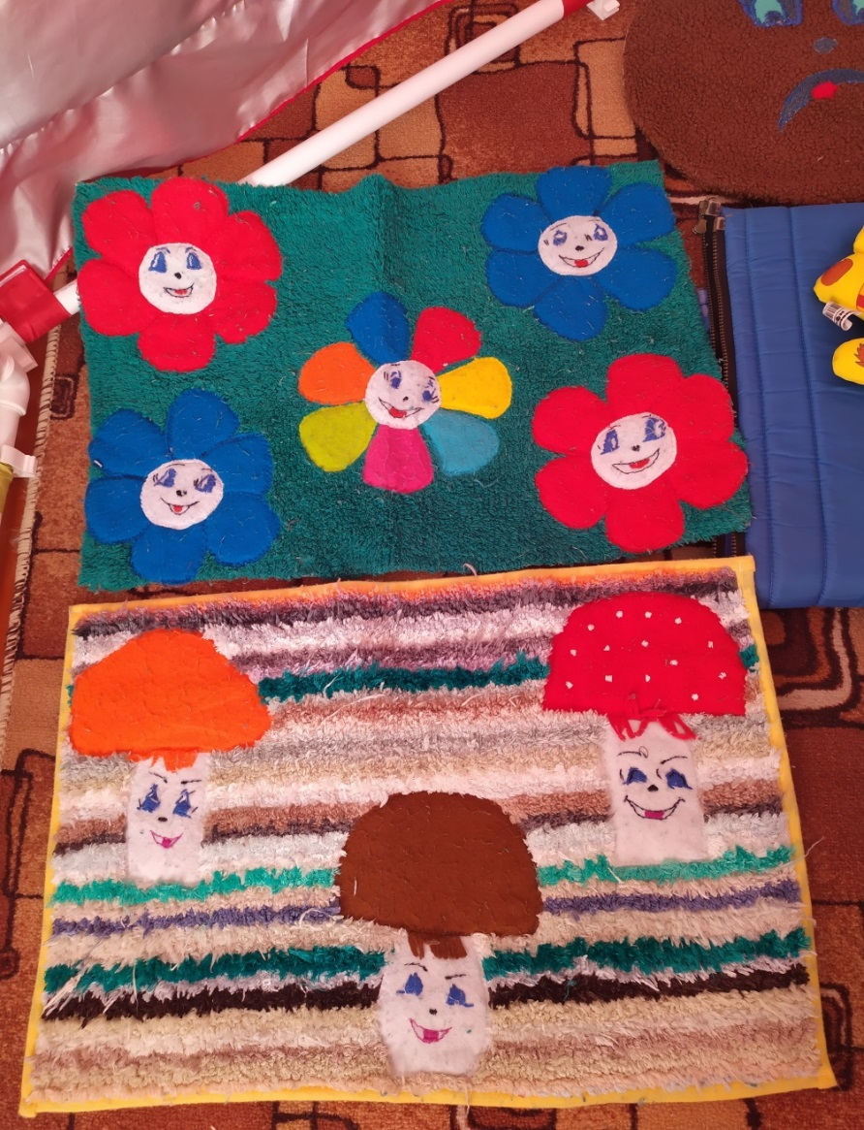
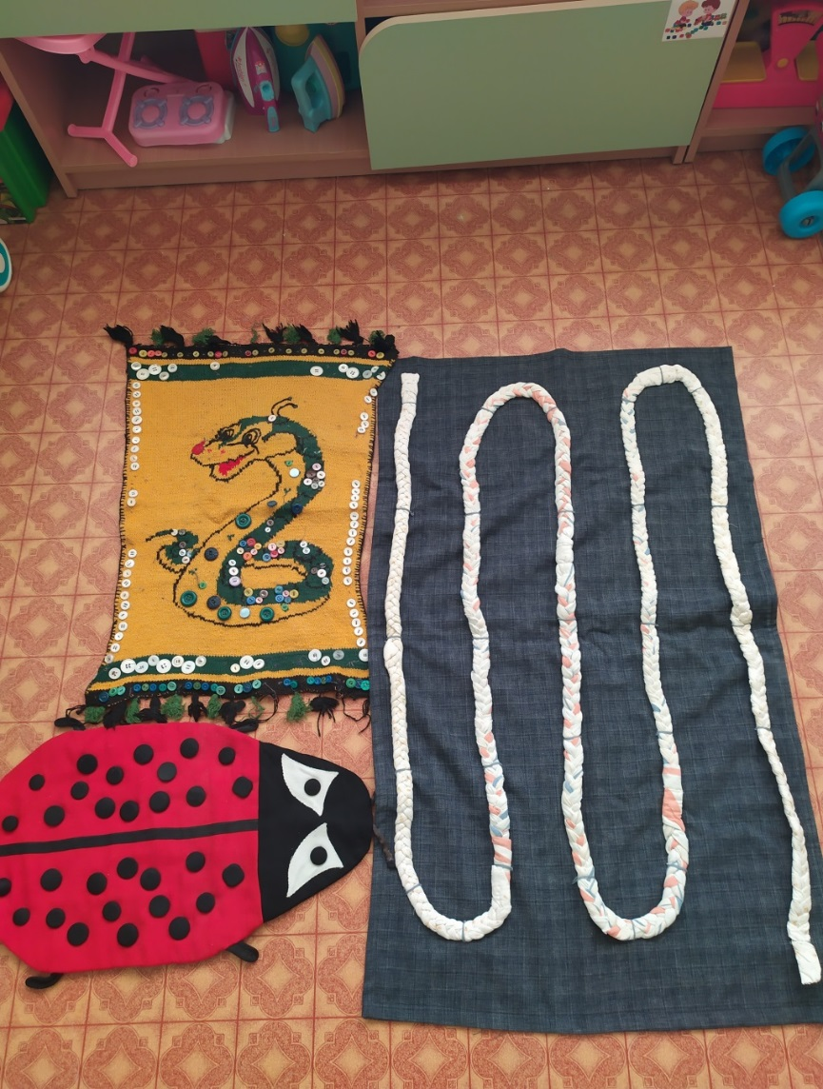

Slide 17
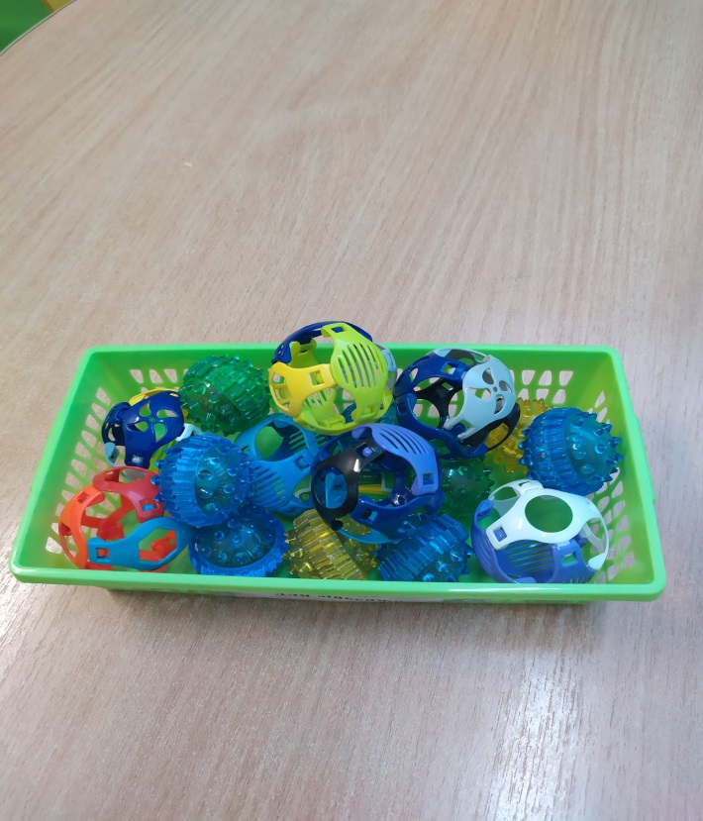
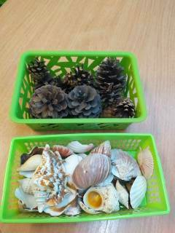
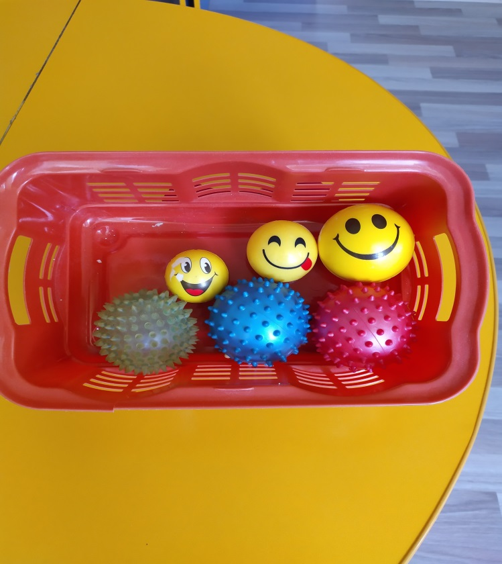
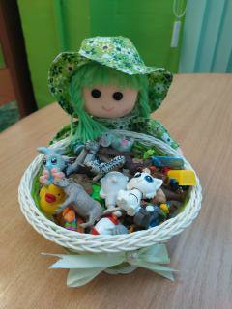
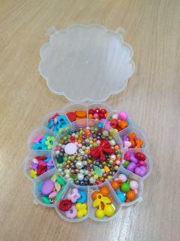

Slide 18
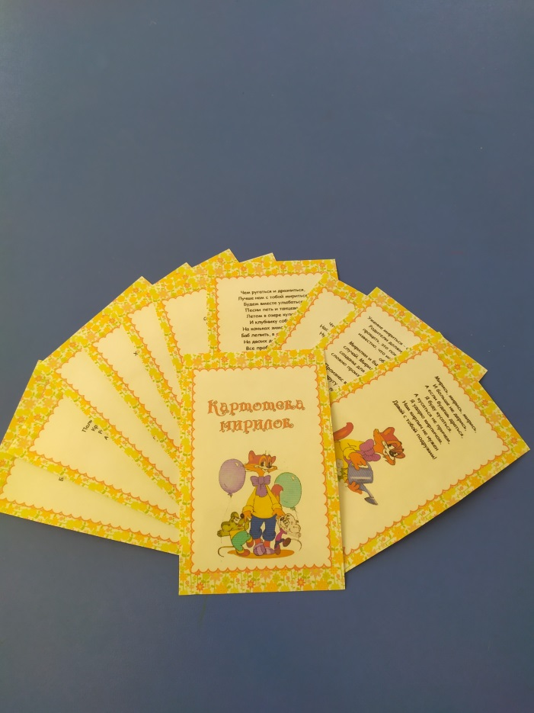
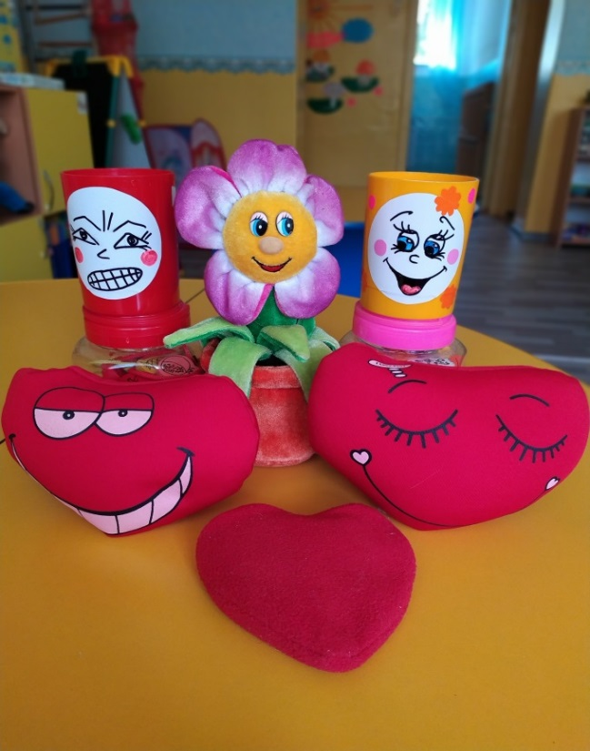
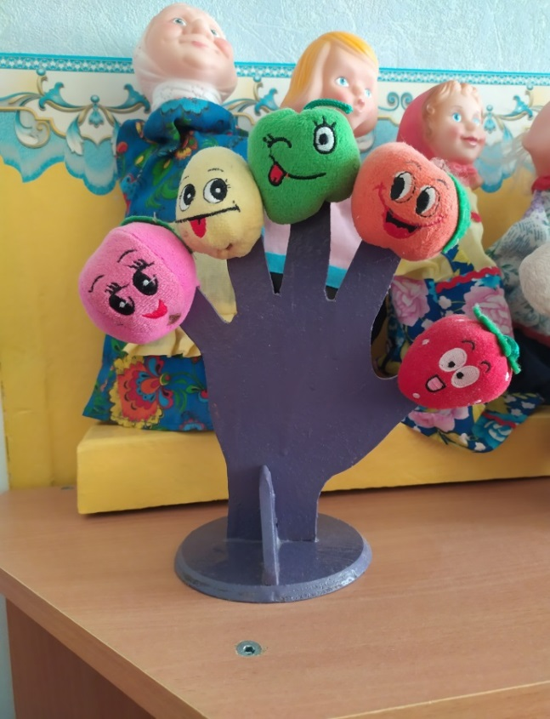
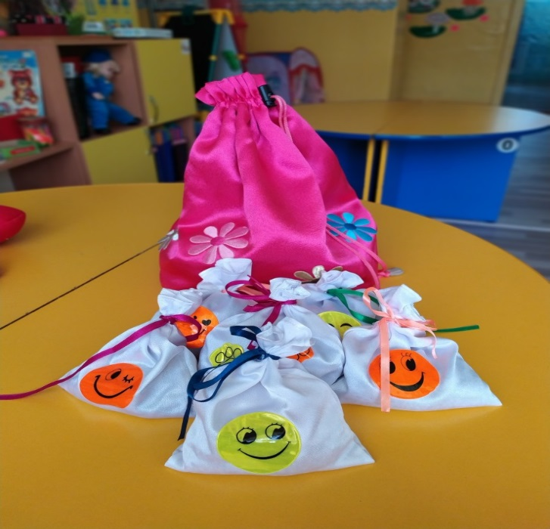
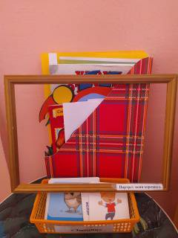

Slide 19
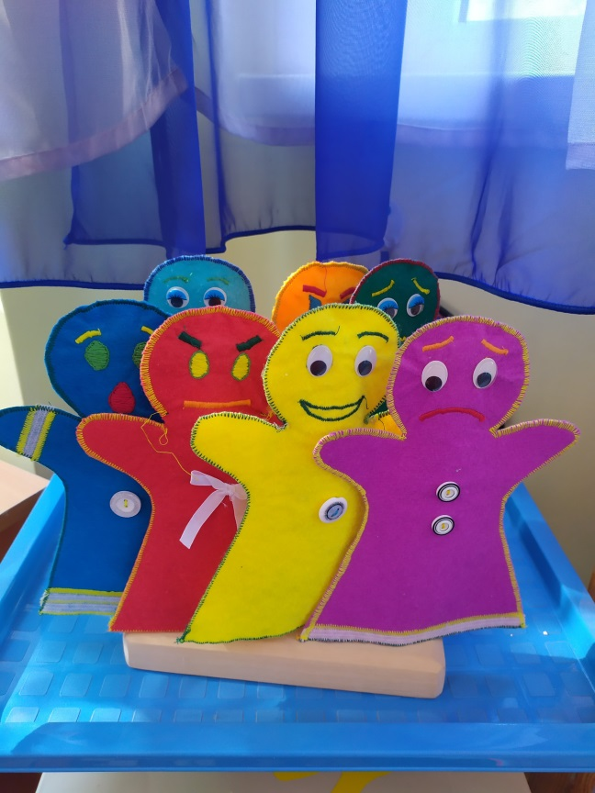
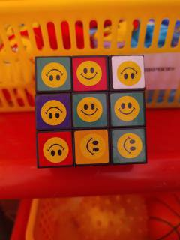
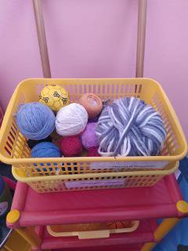
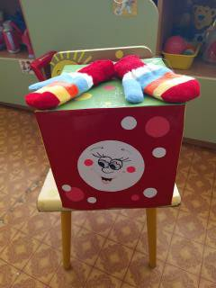
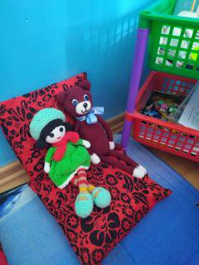

Slide 20
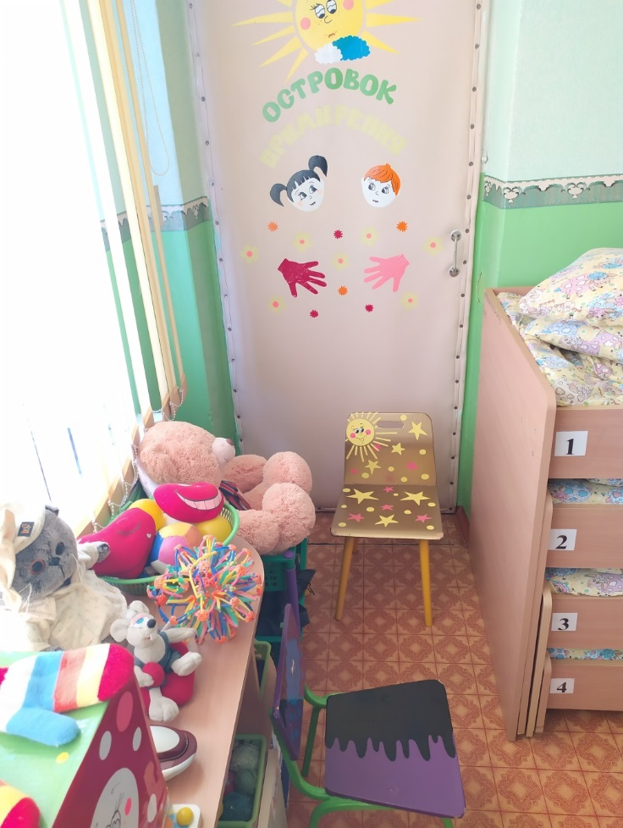
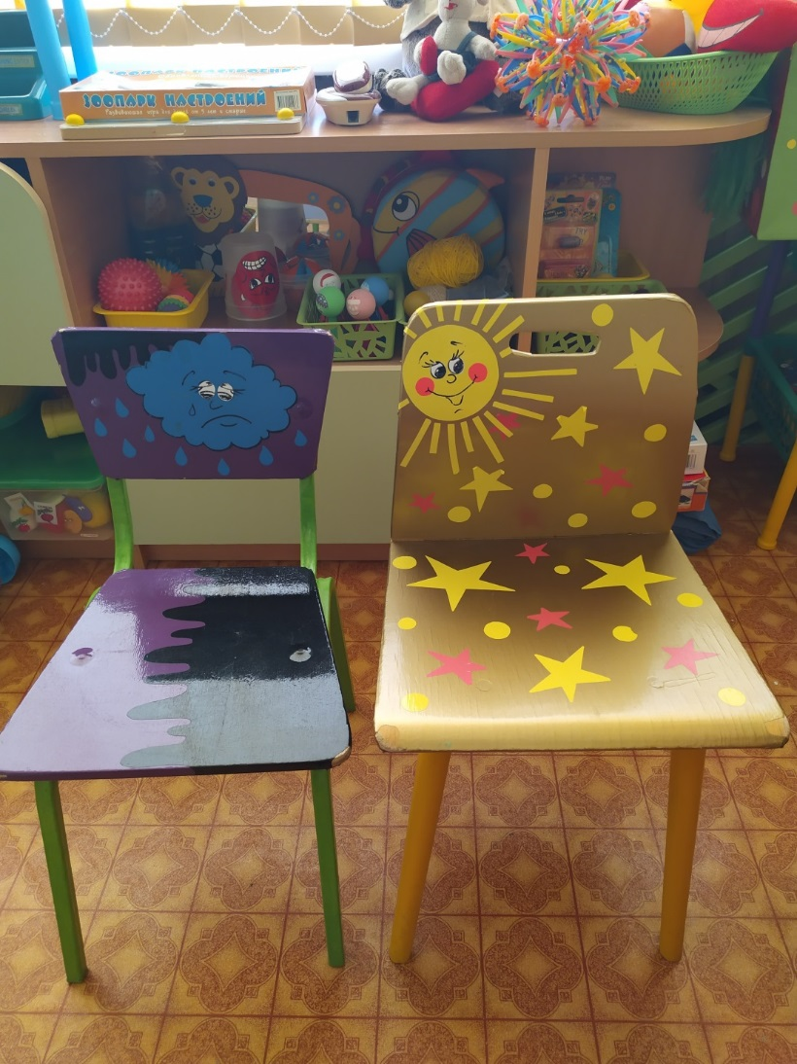

Slide 21
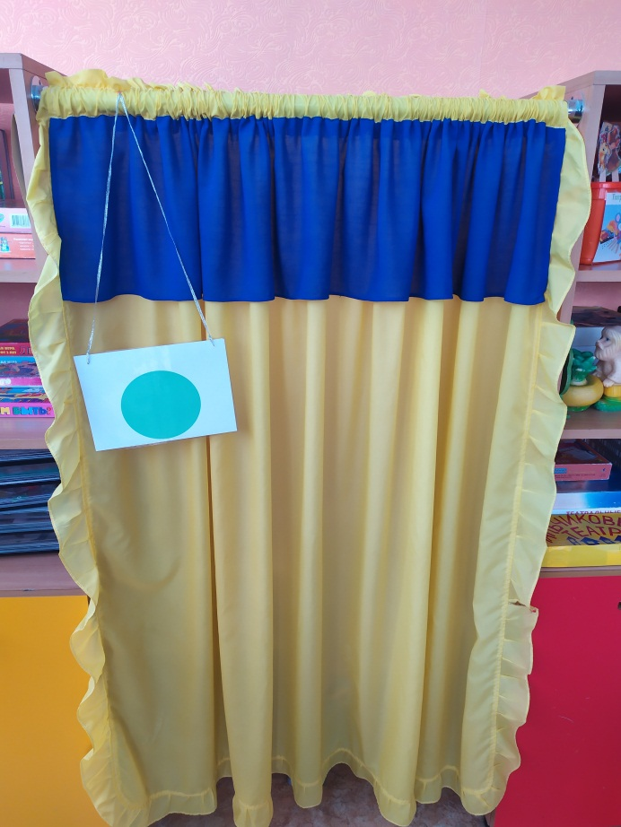
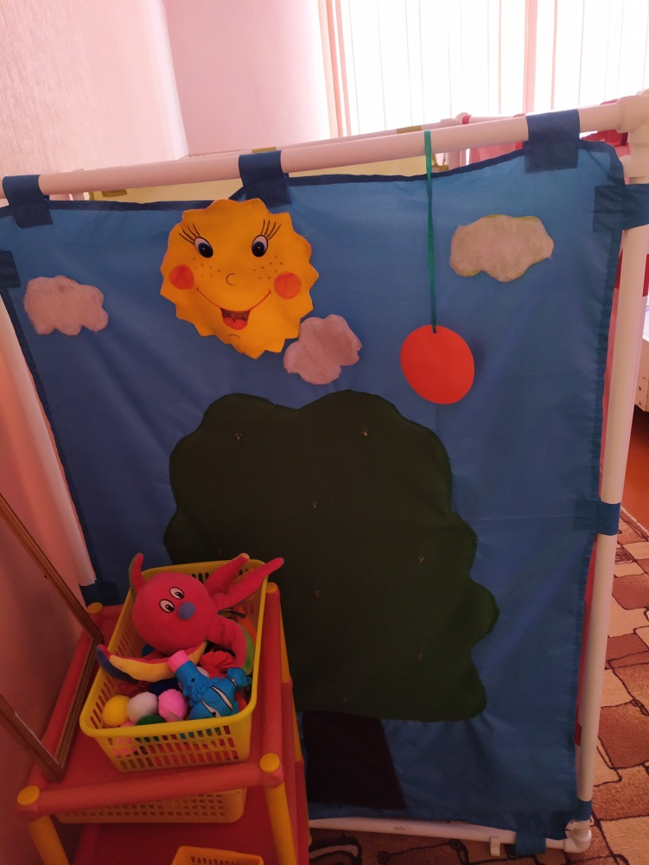
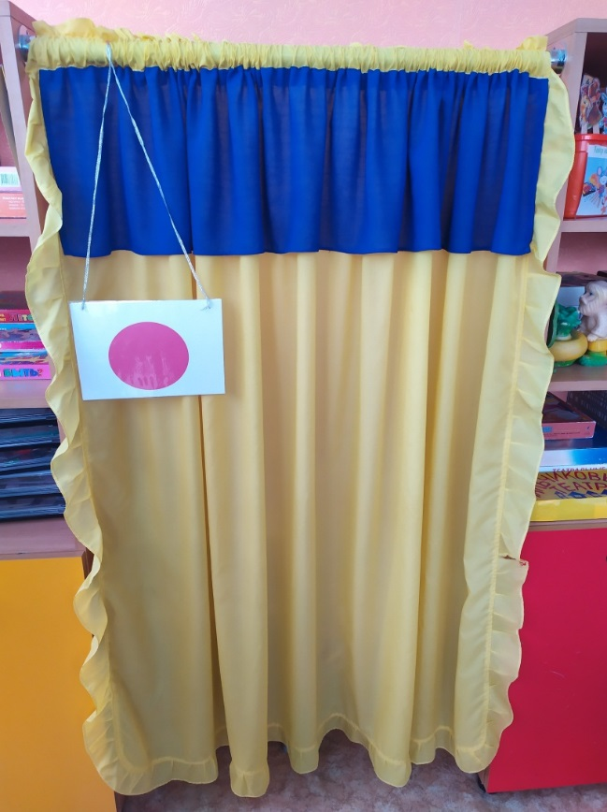
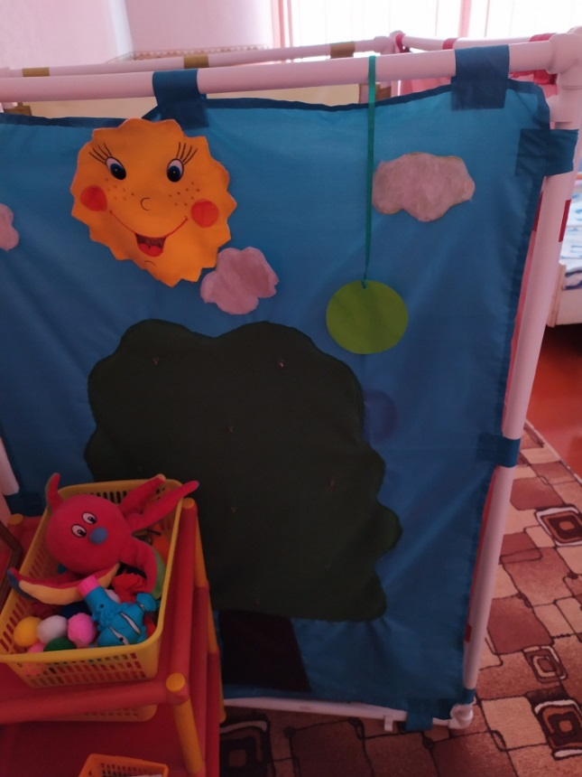
Маркеры

Slide 22
Важно помнить!
игровой материал не должен храниться в Центре постоянно, вся атрибутика периодически меняется, обновляется и пополняется по мере необходимости
эффективность работы зависит от того, насколько дети осведомлены о предназначении Центра, его оснащённости и умении пользоваться атрибутами. Воспитанников знакомят с Центром уединения сразу после его организации, предлагают осмотреться, познакомиться с игрушками.

Slide 23
ЛИТЕРАТУРА
Методические рекомендации для педагогических работников ДОО и родителей дошкольного возраста
(О.А. Карабанова, Э.Ф. Алиева, О.Р. Родионова, П.Д. Рабинович, Е.М. Марич / Москва,2014)
Справочник старшего воспитателя ДОУ
(№1 январь 2011/ Изд. ЗАО МЦФЭР)
Справочник педагога – психолога
(№ 1 январь 2015/Изд. ЗАО МЦФЭР)
При подборе материала для центров использованы разработки
Я.А. Павловой, Л.В. Панфиловой, Л.В. Кузнецовой,
О.В. Хухлаевой, Г.Д. Черепановой

Slide 24
Благодарю за внимание!

